Slide 1
ASIGNACIÓN DE TUTORES
ING. JERSSON ELIAS QUISPE AMARU

Slide 2
GUIA DE ELABORACIÓN DE TDI
El Trabajo Dirigido Interdisciplinario (TDI), es un trabajo práctico a nivel profesional.
Debe enmarcarse en el término de referencia elegido, respondiendo al objetivo general y objetivos específicos
El contenido del TDI, debe ser aporte de cada uno de los integrantes del grupo, todos deben saber el contenido del mismo

Slide 3
CONTENIDO DEL TDI
    Fase diagnostica
    Fase propositiva
TDI
COMPRENDE
    Bibliografía
    Síntesis conclusiva

Slide 4
CONSIDERRACIONES PARA LA ELABORACION DEL TDI
Normas para la elaboración del trabajo
  Extensión: 80 – 120 pag. desde el capitulo 1 hasta la bibliografía
  Tiempo de elaboración: 3 meses a partir del 7 de mayo de 2018 al 7 de agosto de 2018
  Reuniones: 8 reuniones
    1 Reunión de coordinación
    7 Reuniones de avance

Slide 5
ORDEN DEL TDI
1. Portada (caratula tapa dura)
2. Portadilla (caratula)
3. Agradecimiento y dedicatoria
4. Índices
PRESENTACIÓN Y
REDACCIÓN
5. Ficha resumen
6. Contenido del trabajo (estructura capitular)
7. Bibliografía
8. Anexos

Slide 6
NORMAS PARA LA ELABORACIÓN DE TDI
Letra: Times New Roman 12
Margen Superior e Inferior : 2.5 cm
FORMATO
Margen Izquierdo:
3.5 cm
Margen Derecho: 2.5 cm
Espacio Interlinear: 1.5

Slide 7
FICHA DE SEGUIMIENTO
Es atribución del Docente, llenar la ficha de seguimiento en cada reunión.
La primera reunion es de Coordinación, se debe entregar el perfil para su revision (ajustar de acuerdo a las sugerencias del tutor) y el términos de referencia, planificar la forma de trabajo y la frecuencia de las reuniones.
Las 7 reuniones restantes son de avance
Las reuniones deben ser programadas en el rango de 7 a 14 días maximo.
Deben firmar el tutor y los participantes en cada reunion, como constancia de su asistencia.

Slide 8
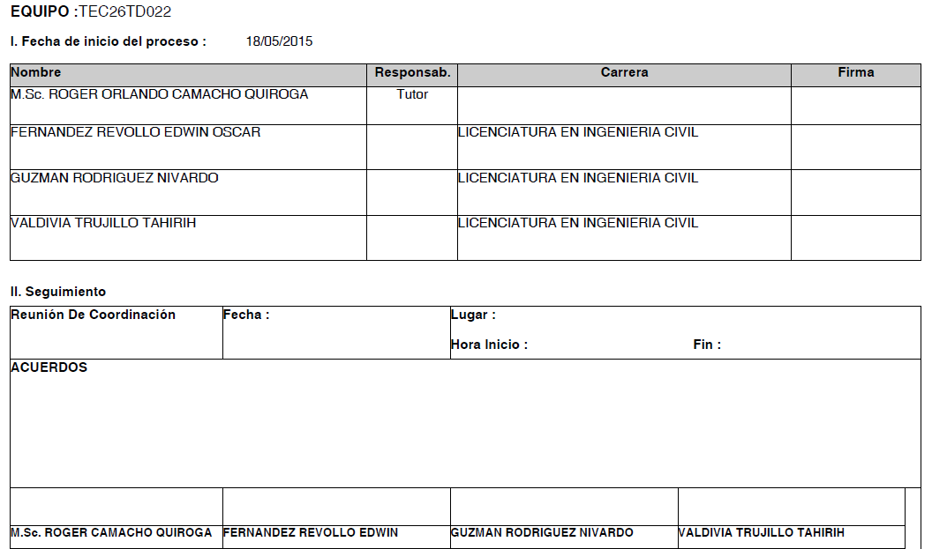
REUNION DE COORDINACION
Firmar el inicio del proceso académico
Código de grupo
Fecha
Lugar y hora de inicio y conclusión de la reunión
El Tutor llena los acuerdos realizados
Firma de Tutor y participantes

Slide 9
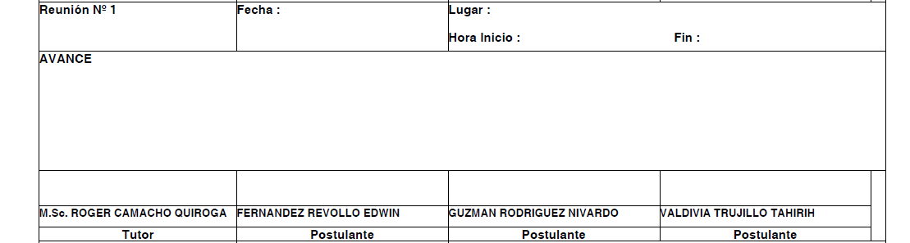
REUNIONES DE AVANCE
Fecha
Lugar y hora de inicio y conclusión de reunión
El Tutor registra los avances de la fecha y lo pendiente
Firma del Tutor y participantes en cada reunión

Slide 10
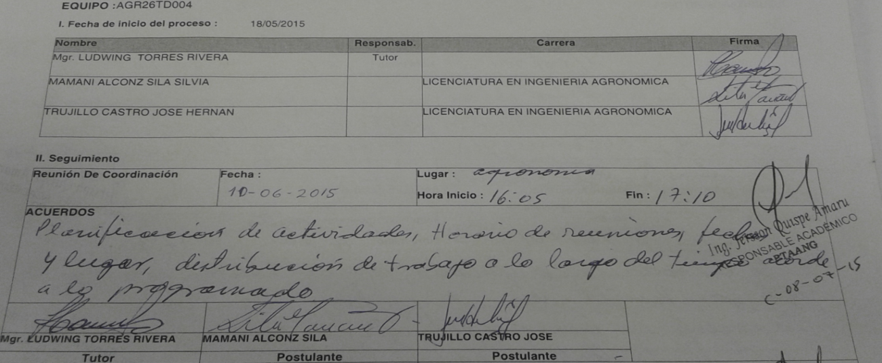
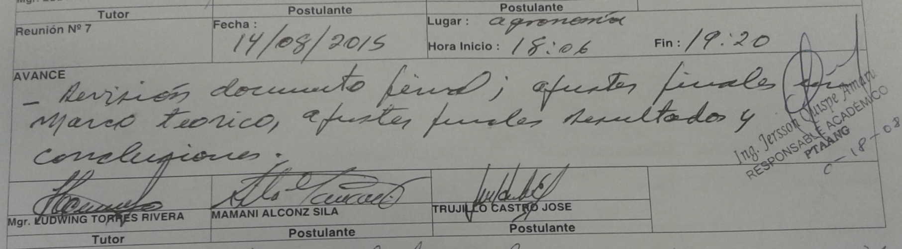
EJEMPLO DEL LLENADO
COORDINACIÓN
AVANCES

Slide 11
CONSIDERACIONES A TOMAR
No es permitido los borrones y repasados en la ficha de seguimiento, en tal caso, debe firmar el tutor a lado como aval.
Las reuniones deben estar en el plazo de los 7 días como mínimo y 14 días máximo para programar la reunión, caso contrario no se tomara en cuenta dicha reunión
La duración de la reunión es de 1 hora académica, caso contrario se le descontara al docente

Slide 12

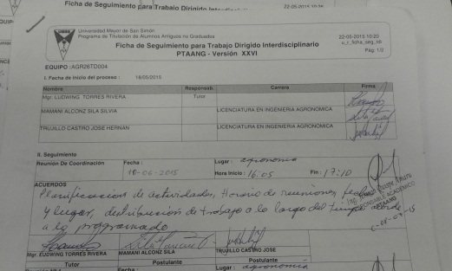
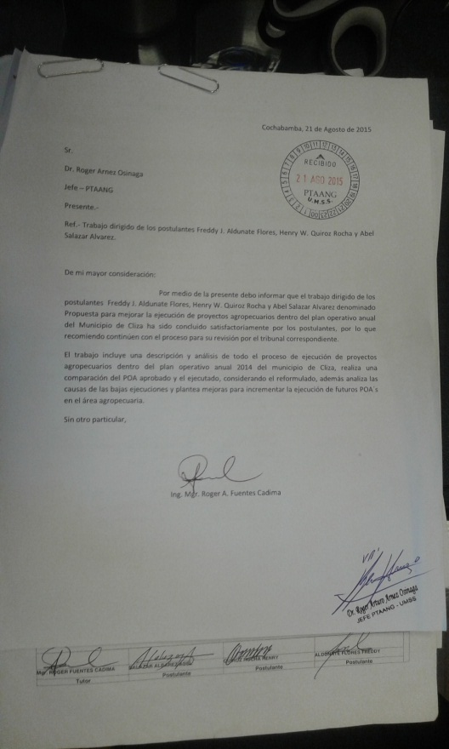
ENTREGA DE BORRADORES DE TDI PARA TRIBUNALES
3 anillados
Ficha de Seguimiento
Carta informe del tutor
NOTA. Siempre y cuando el tutor avale la suficiencia del trabajo

Slide 13
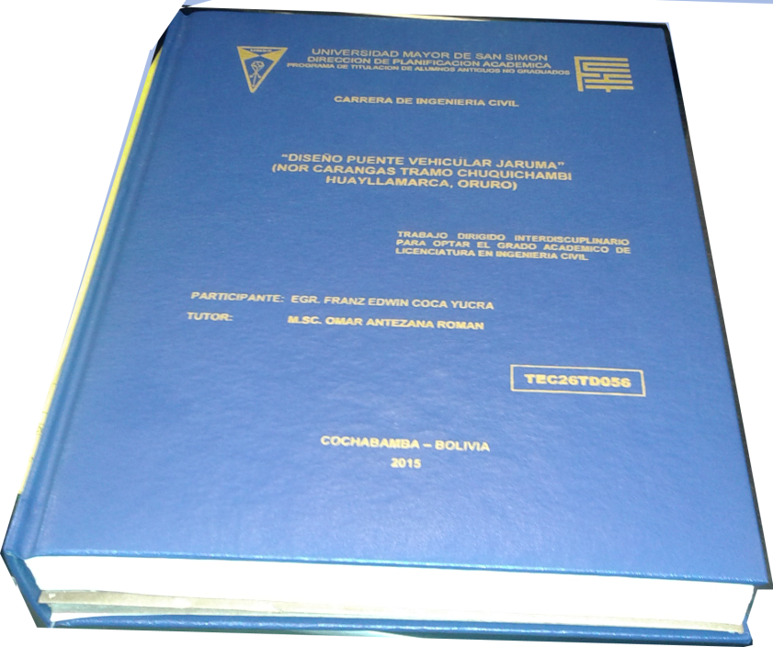
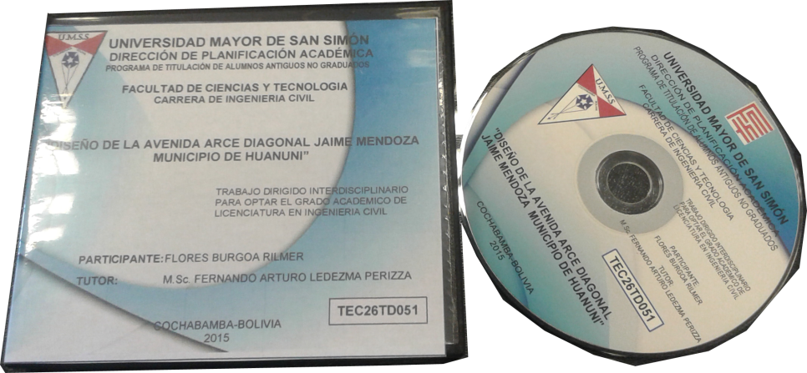
PRESENTACIÓN FINAL
CD o DVD
Empastado
NOTA. Para los que aprobarón la etapa de Tribunales

Slide 14
PARTICIPANTES A DISTANCIA
Las reuniones de avance, se realizan mediante contactos vía:
  Correo electrónico
  Plataforma virtual
  Comunicación telefónica
  Facebook
  Etc.

Slide 15
COMPROMISO Y OBLIGACIONES DEL GRUPO
Reuniones de mutuo acuerdo entre el tutor y los participantes
Asisten obligatoria todos a la reunión
Los avances se registran en la ficha de seguimiento
La ficha de seguimiento:
Deben llevar al Responsable Académico para su registro
Plazo máximo de 2 días hábiles
Forma alternada
Las reuniones deben estar programadas cada 7 días mínimo a 14 días máximo
El trabajo es realizado por todo el grupo, siendo responsables de la calidad y fidelidad de la producción

Slide 16
CARTA DE SOLICITUD PARA ACCESO A INFORMACION DE UNA EMPRESA
Enviar una nota dirigida al JEFE del PTAANG (Dr. Roger Arturo Arnez Osinaga – JEFE PTAANG) que contenga:
  Indicando a quien debe ir dirigida la carta (Grado, Nombre, Cargo y Nombre institución)
  Datos a los que quiere acceder u obtener específicamente.
  Datos de los participantes (Nombre completo, carrera y versión en la que están inscrito en el Programa)

Slide 17
RECOMENDACIONES
PROBLEMAS y DESENTENDIMIENTOS INTERNOS
ABANDO DE UN INTEGRANTE
RESPONSABLE ACADEMICO PTAANG
PROBLEMAS y DESENTENDIMIENTOS CON EL TUTOR
INCLUMPLIMIENTO DE PLAZOS
FORMATO DE ELABORACION DE TDI

